Slide 1
ARTS IN NOOD
Kringvergadering 26 november 2016
DOMUS MEDICA

Slide 2

PROJECT COÖRDINATOR
KOEN MATTON

Slide 3


Missie
ARTS IN NOOD RICHT ZICH OP
  PSYCHOSOCIALE PROBLEMEN
  VAN ARTSEN
  DIE INVLOED KUNNEN HEBBEN
  OP DE KWALITEIT VAN DE ZORG
TEN DIENSTE VAN
  ALLE ARTSEN
  ARTSEN IN OPLEIDING
  STAGIAIR-ARTSEN

Slide 4
DOELSTELLINGEN
VERZAMELEN EN TER BESCHIKKING STELLEN VAN KENNIS
SENSIBILISEREN ROND EEN KWETSBAARDER IMAGO VAN DE ARTS EN EEN MEER OPEN COMMUNICATIE ONDER COLLEGA’S
ONDERSTEUNEN VAN DE IMPLEMENTATIE VAN PREVENTIEMAATREGELEN
OPRICHTEN VAN EEN DISCREET EN VERTROUWELIJK HULPPLATFORM
SAMENWERKEN MET ALLE STAKEHOLDERS

Slide 5

voordelen
NATIONAAL PROJECT
VOOR ALLE ARTSEN
COÖRDINATIE MET PARTNER-PROJECTEN
AANSPREEKPUNT VOOR BELEIDSMAKERS
PROFESSIONELE STRUCTUUR
FINANCIËLE OMKADERING
RUIME SCOOP
BIJSCHOLING VERTROUWENSARTSEN

Slide 6
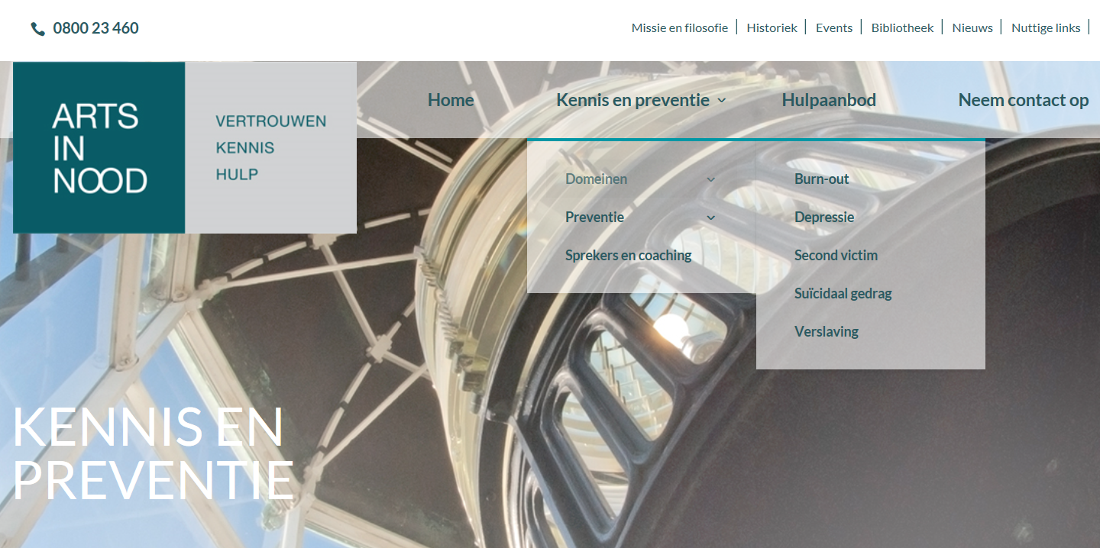
KENNIS
VERZAMELEN EN TER BESCHIKKING STELLEN VAN KENNIS

Slide 7
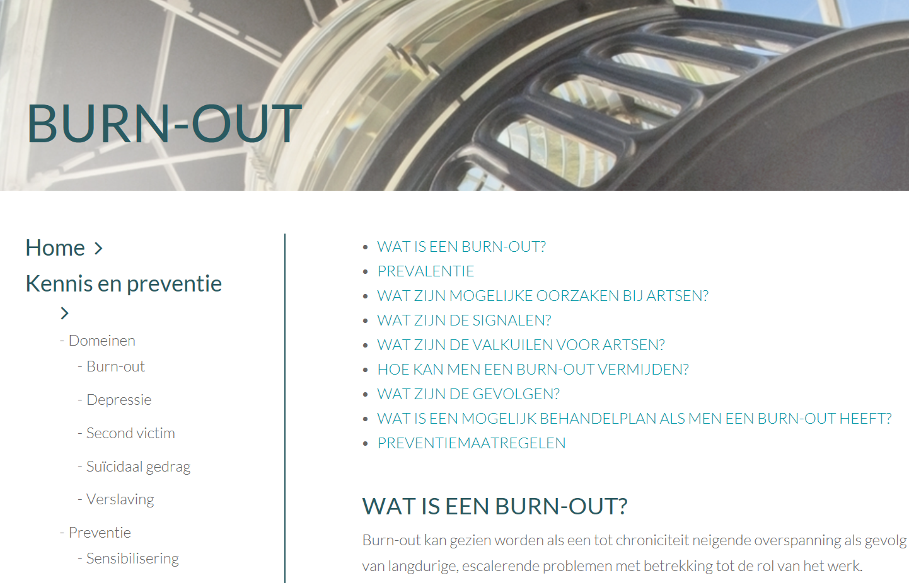
KENNIS
VERZAMELEN EN TER BESCHIKKING STELLEN VAN KENNIS

Slide 8
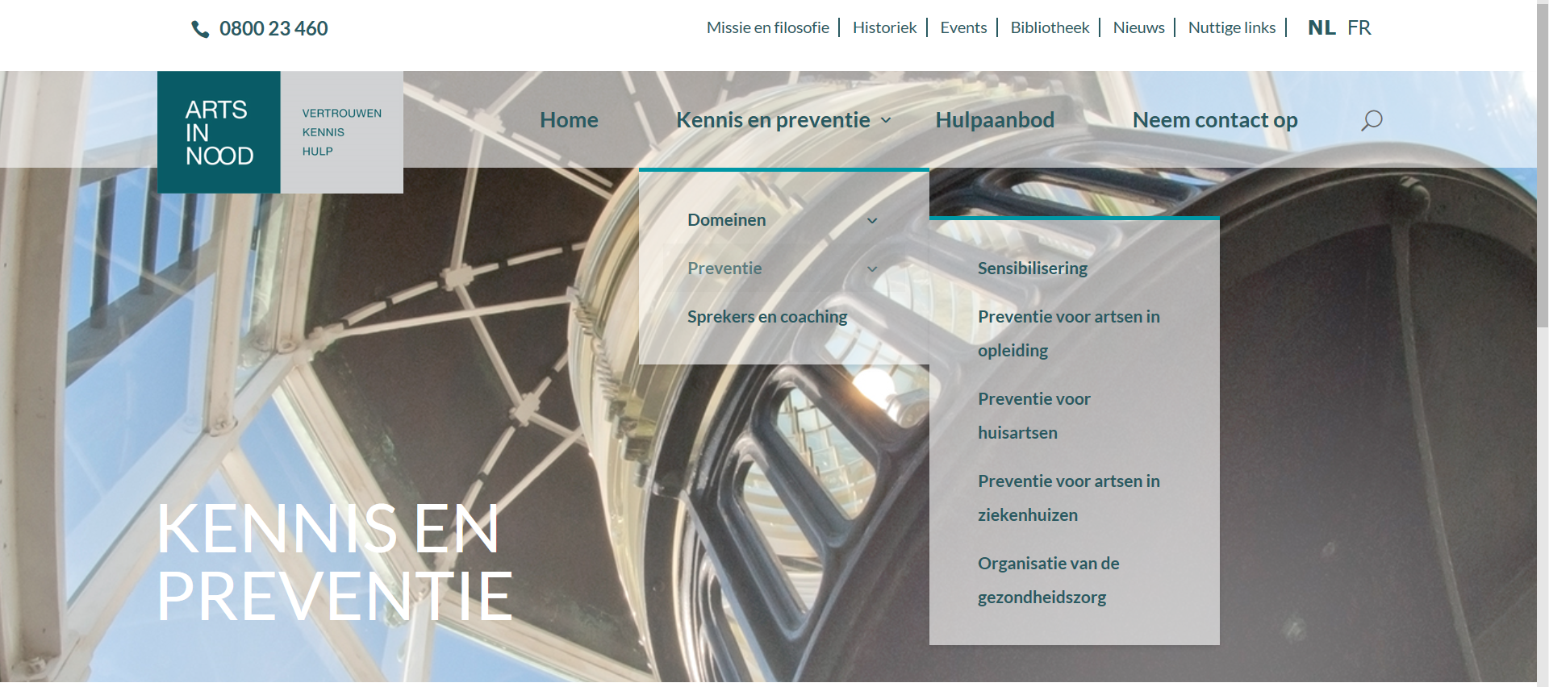
SENSIBILISERING EN PREVENTIE

Slide 9

HULPPLATFORM
DOEL IS DE ARTS TE BEGELEIDEN NAAR HULP:
  BEROEPSGEHEIM
  IN VERTROUWEN
  LAAGDREMPELIG
  DISCREET
  VOLLEDIG GESCHEIDEN VAN HET DISCIPLINAIRE

Slide 10
HULPPLATFORM
Stap 1
Stap 2
Stap 3
HULPVERLENER
S
HULPZOEKENDE ARTS
HULPZOEKENDE ARTS
PROJECT- COÖRDINATOR
PROBLEMATIEK
VERTROUWENSPERSOON
VERTROUWENS-PERSOON

Slide 11
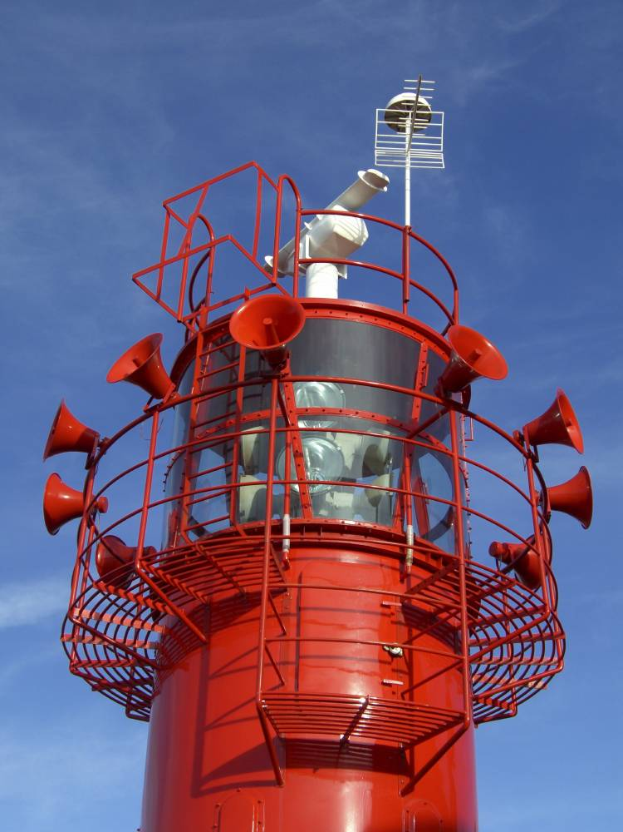
HULPPLATFORM
VERTROUWENSPERSOON
  ARTS
  VERTROUWELIJK
  EMPATHISCH
  BEGELEIDER
  NATIONAAL NETWERK
  INTERVISIE & OPLEIDING
  ONDERSTEUNING
FORMULIER KANDIDAAT
VERTROUWENSPERSOON

Slide 12



VOOR HULP EN INFO
info@artsinnood.be
www.artsinnood.be
0800 23 460

